Slide 1
SEG 3700
INTRODUCTION À LA NOTATION URN
(USER REQUIREMENTS NOTATION)
Supplément au chapitre 4
© Daniel Amyot
Rapporteur associé, UIT-T Q.18/17
ÉITI, Université d’Ottawa, Canada
damyot@site.uottawa.ca

Slide 2
Objectifs
  Qu’est-ce que la notation URN?
  Que peut-on modéliser à l’aide d’URN?
    Mini-tutoriels sur GRL et UCM
  Quelles réponses ces modèles peuvent-ils apporter?
  Quels sont les utilisations typiques et potentielles?

Slide 3
À propos de l’UIT-T
  Union Internationale des Télécommunications
  Organisme de l’Organisation des Nations Unie (ONU)
    190 pays + centaines de compagnie membres
  Accès gratuit à la définition de plusieurs langages standards (MSC, SDL, TTCN, etc.)
    http://www.itu.int/ITU-T/studygroups/com17/index.html
  Question 18 de la Commission d’études 17 (Data Networks and Telecommunication Software):
    User Requirements Notation (URN)
    Nouvelle norme pour la description visuelle
    d’exigences
  D’autres organismes normalisent des langages:
    ANSI (C, C++), W3C (HTML, XML), IEEE (VHDL), ISO (LOTOS), OMG (UML), etc.

Slide 4
URN – Objectifs principaux
  Emphase sur les étapes préliminaires du processus de développement, avec des buts et des scénarios
  Des exigences utilisateur aux exigences fonctionnelles et non-fonctionnelles du système
  Sans messages, composants, ou états internes de composants
  Réutilisation
    des arguments (patrons de buts, analyses)
    de scénarios (patrons et alternatives architecturales)
  Analyse préliminaire de performance
  Retraçage et transformations vers d’autres langages
    Particulièrement MSC, SDL, TTCN, et UML

Slide 5
Proposition pour URN
Combinaison de deux notations complémentaires:
  Goal-oriented Requirement Language (GRL)
    pour buts et exigences non-fonctionnelles
    http://www.cs.toronto.edu/km/GRL/
  Use Case Maps (UCM)
    pour exigences fonctionnelles
    http://www.UseCaseMaps.org/
Créer une norme à l’UIT-T d’ici 2003
    Z.150 approuvé en février 2003
    Z.151-152 en 2004
Site Web: http://www.UseCaseMaps.org/urn/
Notes:
The current URN proposal includes two complementary languages: Goal-oriented Requirement Language (GRL) for describing and reasoning about business goals and non-functional requirements, and Use Case Maps (UCM) for capturing functional requirements in the form of causal scenarios. The proposed document structure is as follows:
Z.150 - URN: Provides motivations, scope, and objectives for URN, as well as basic terminology and basic requirements engineering concepts. Many specific requirements also refine the list of objectives for URN. These fall into one of the three following categories: URN-NFR (URN - Non-Functional Requirements), URN-FR (URN - Functional Requirements), and others (relationship between URN-NFR and URN-FR, traceability, testing, performance analysis, etc.).
Z.151 - GRL: This document proposes GRL as a notation for URN-NFR. Notation constructs are defined, together with their visual, textual, and XML representation.
Z.152 - UCM: This document proposes UCM as a notation for URN-FR. Again, visual and XML representations are defined.
A fourth document (Z.153), which is not yet available, will focus on relationships between GRL and UCM, and between URN and other languages (from ITU-T, UML, Layered Queuing Networks, etc.).

Slide 6
Aperçu de GRL
Goal-oriented Requirement Language
  Notation graphique
  Relie les exigences aux objectifs d’affaires
  Permet de raisonner sur les exigences (surtout les non-fonctionnelles)
GRL modélise le « pourquoi »
  Objectifs, alternatives, et raisonnements
  Peu de détails opérationnels
Supporte l’analyse de buts et l’évaluation d’alternatives
Notes:
The Goal-oriented Requirement Language (GRL) addresses most of URN’s additional objectives. Goal-oriented modeling has been proposed in the requirements engineering community for a number of years and several approaches have been published. GRL is a rather new addition to this growing list of techniques but builds on the well-established NFR framework (for non-functional requirements), and the agent-oriented language i* (for the modeling, analysis, and reengineering of organisations and business processes.
GRL captures business or system goals, alternative means of achieving goals (either objectively or subjectively), and the rationale for goals and alternatives. The notation may be applied to non-functional as well as functional requirements.

Slide 7
Pourquoi GRL?
  Les buts auront une influence importante sur l’élaboration des exigences. Cependant, les buts et objectifs des parties prenantes sont complexes et vont entrer en conflit.
  GRL permet d’exprimer et de clarifier les exigences ambiguës, provisoires, et mal définies
    Supporte la prise de décision, les argumentations, la négociation, et la détection & résolution de conflits
    Documente les critères de décision et les justifications
  GRL identifie les exigences alternatives et diverses frontières possibles pour le système
  GRL offre un retraçage entre les objectifs stratégiques et les exigences techniques
  GRL permet la réutilisation de buts abstraits et stables lorsque le système évolue
  Il n’y a rien de comparable dans UML…

Slide 8
Notation GRL de base
?
Brise
Nuit
Ind-
Inconnu
But-doux
Sécurité
du système
.
Réalise
Aide
Ind+
Égal
Opinion
Contribution
Biométrie non
disponible sous forme
Clé en main
Sécurité
de l'hôte
.
Sécurité du
terminal
.
Réalise
Argumentation
Alternative
(OU)
Coût du
terminal
Autorisation
d'accès
Cryptage
Tâche
Décomposition
(ET)
Corrélation
(effet de bord)
Authentification
Identification
Moyens-fin
But
Carte à
puce
Mot de
passe
Biométrie
Notes:
GRL provides constructs for expressing various types of concepts that appear during the requirement process. There are four main categories of concepts: intentional elements, links, actors, and non-intentional elements.
The intentional elements in GRL are goals, tasks, softgoals, and resources. They are intentional because they are used for models that allow answering questions such as why particular behaviors, informational and structural aspects were chosen to be included in the system requirement, what alternatives were considered, what criteria were used to deliberate among alternative options, and what the reasons were for choosing one alternative over the other.
This kind of modeling is different from the detailed specification of what is to be done. Here the modeler is primarily concerned with exposing "why" certain choices for behavior and/or structure were made or constraints introduced. The modeler is not yet interested in the "operational" details of processes or system requirements (or component interactions). Omitting these kinds of details during early phases of analysis (and design) allows taking a higher-level (sometimes called a strategic stance) towards modeling the current or the future software system and its embedding environment. Modeling, documenting, and answering "why" questions leads us to consider the opportunities stakeholders seek out and/or vulnerabilities they try to avoid within their environment by utilizing capabilities of the software system and/or other stakeholders, by trying to rely upon and/or assign capabilities and by introducing constraints on how those capabilities ought to be performed.

Slide 9
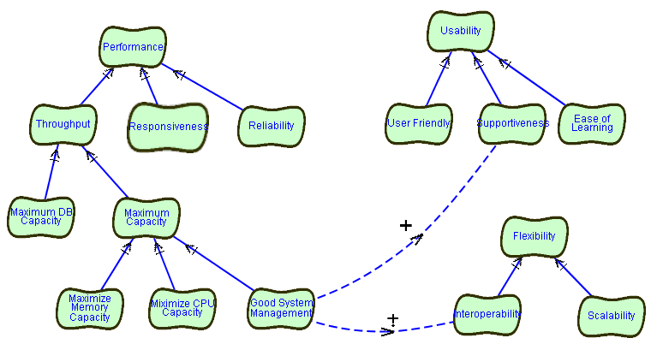
Exemple de contributions dans un modèle GRL

Slide 10
Notation GRL de base
But (Goal)
  Quantifiable (souvent fonctionnel)
But-doux (Softgoal)
  Qualifiable mais non-mesurable (souvent non-fonctionnel)
Tâche
  Solution qui atteint un but (moyens-fin) ou qui satisfait partiellement un but-doux (contribution, corrélation)
Opinion (Belief)
  Décrit le raisonnement, la justification
Liens ET/OU
  Pour contributions et corrélations
Liens
ET
Liens
OU

Slide 11
Notation GRL de base
?
Contribution
  Liens pour tâches, buts-doux,
  opinions, et liens
  Peuvent être qualifiés
  (voir symboles à droite)
    Ind+ : on hésite entre Réalise (suffisant) et Aide (insuffisant)
    Ind- : on hésite entre Brise (suffisant) et Nuit (insuffisant)
Corrélation
  Comme une contribution, mais indique un effet de bord
Moyens-fin
  Lien entre un but et une tâche qui l’atteint (toujours OU)
Décomposition
  Définit ce dont une tâche a besoin pour être exécutée (raffinement, toujours ET).
Brise
Nuit
Ind-
Inconnu
Réalise
Aide
Ind+
Égal

Slide 12
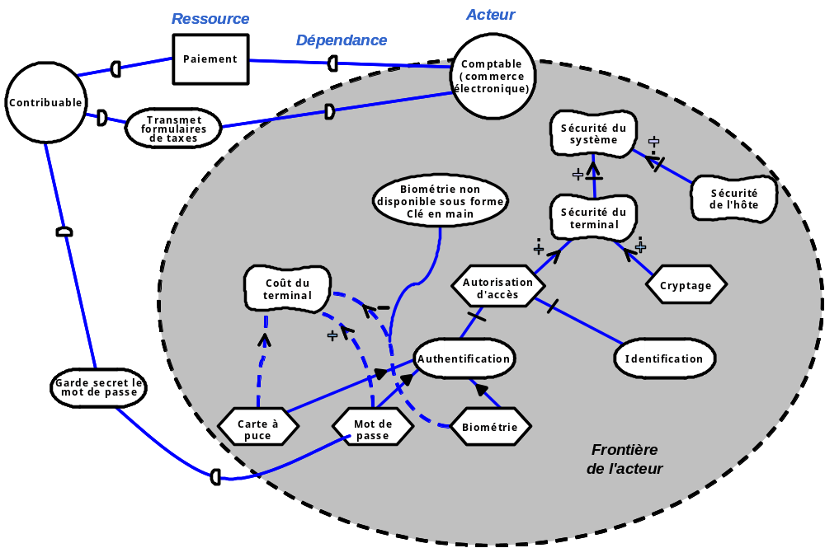
Notation GRL avancée
(pour votre information seulement)
  Un graphe GRL peut être associé à un acteur
  Des dépendances peuvent être définies entre acteurs, via des ressources intermédiaires.

Slide 13





Évaluations avec GRL (sélection 1)
Satisfait
Sécurité
du système
Plutôt satisfait
.
Indécis
Biométrie non
disponible sous forme
Clé en main
Sécurité
de l'hôte
Plutôt insatisfait
Sécurité du
terminal
.
.
Insatisfait
Coût du
terminal
Autorisation
d'accès
Cryptage
Authentification
Identification
Carte à
puce
Mot de
passe
Biométrie
Notes:
The previous slide illustrated how GRL can help visualising static relations that exist between identified goals, different alternatives that contribute to these goals, side-effects, and rationales.
GRL also supports an evaluation mechanism used to measure the impact of qualitative decisions on the level of satisfaction of high-level goals. Such mechanism requires one to assign a qualitative degree of satisfaction or availability to tasks and goals at the bottom of the graph, and then to use a propagation algorithm to compute how well higher-level goals are satisfied.
For instance, if biometrics systems are available, then the authentication will be satisfied as well. If the identification is not possible, then one can be undecided about whether the access authorization is satisfied or not. Note also that selecting biometrics will have a negative impact on the cost of the terminal (because biometrics is an expensive authentication means).
Additional notation elements for associating goal trees to agents and for expressing dependencies between agents are not shown here but are defined in the draft Z.151.

Slide 14
Évaluations avec GRL (sélection 2)
Satisfait
Sécurité
du système
Plutôt satisfait
.
Indécis
Biométrie non
disponible sous forme
Clé en main
Sécurité
de l'hôte
Plutôt insatisfait
Sécurité du
terminal
.
.
Insatisfait
Coût du
terminal
Autorisation
d'accès
Cryptage
Authentification
Identification
Carte à
puce
Mot de
passe
Biométrie
Notes:
The previous slide illustrated how GRL can help visualising static relations that exist between identified goals, different alternatives that contribute to these goals, side-effects, and rationales.
GRL also supports an evaluation mechanism used to measure the impact of qualitative decisions on the level of satisfaction of high-level goals. Such mechanism requires one to assign a qualitative degree of satisfaction or availability to tasks and goals at the bottom of the graph, and then to use a propagation algorithm to compute how well higher-level goals are satisfied.
For instance, if biometrics systems are available, then the authentication will be satisfied as well. If the identification is not possible, then one can be undecided about whether the access authorization is satisfied or not. Note also that selecting biometrics will have a negative impact on the cost of the terminal (because biometrics is an expensive authentication means).
Additional notation elements for associating goal trees to agents and for expressing dependencies between agents are not shown here but are defined in the draft Z.151.

Slide 15
Évaluations avec GRL (sélection 3)
Satisfait
Sécurité
du système
Plutôt satisfait
.
Indécis
Biométrie non
disponible sous forme
Clé en main
Sécurité
de l'hôte
Plutôt insatisfait
Sécurité du
terminal
.
.
Insatisfait
Coût du
terminal
Autorisation
d'accès
Cryptage
Authentification
Identification
Carte à
puce
Mot de
passe
Biométrie
Notes:
The previous slide illustrated how GRL can help visualising static relations that exist between identified goals, different alternatives that contribute to these goals, side-effects, and rationales.
GRL also supports an evaluation mechanism used to measure the impact of qualitative decisions on the level of satisfaction of high-level goals. Such mechanism requires one to assign a qualitative degree of satisfaction or availability to tasks and goals at the bottom of the graph, and then to use a propagation algorithm to compute how well higher-level goals are satisfied.
For instance, if biometrics systems are available, then the authentication will be satisfied as well. If the identification is not possible, then one can be undecided about whether the access authorization is satisfied or not. Note also that selecting biometrics will have a negative impact on the cost of the terminal (because biometrics is an expensive authentication means).
Additional notation elements for associating goal trees to agents and for expressing dependencies between agents are not shown here but are defined in the draft Z.151.

Slide 16
Évaluations avec GRL (sélection 4)
On ne sait pas si les 2 contributions requises sont suffisantes, alors Sécurité du système est plutôt satisfait. Cependant, cette solution semble meilleure que la #3.
Satisfait
Sécurité
du système
Plutôt satisfait
.
Indécis
Biométrie non
disponible sous forme
Clé en main
Sécurité
de l'hôte
Plutôt insatisfait
Sécurité du
terminal
.
.
Insatisfait
Coût du
terminal
Autorisation
d'accès
Cryptage
Authentification
Identification
Carte à
puce
Mot de
passe
Biométrie
Notes:
The previous slide illustrated how GRL can help visualising static relations that exist between identified goals, different alternatives that contribute to these goals, side-effects, and rationales.
GRL also supports an evaluation mechanism used to measure the impact of qualitative decisions on the level of satisfaction of high-level goals. Such mechanism requires one to assign a qualitative degree of satisfaction or availability to tasks and goals at the bottom of the graph, and then to use a propagation algorithm to compute how well higher-level goals are satisfied.
For instance, if biometrics systems are available, then the authentication will be satisfied as well. If the identification is not possible, then one can be undecided about whether the access authorization is satisfied or not. Note also that selecting biometrics will have a negative impact on the cost of the terminal (because biometrics is an expensive authentication means).
Additional notation elements for associating goal trees to agents and for expressing dependencies between agents are not shown here but are defined in the draft Z.151.

Slide 17
Évaluations avec GRL
  L’évaluation d’un graphe GRL montre l’impact de décisions qualitatives sur les buts de haut-niveau
  La propagation est habituellement de bas vers le haut
  Évaluation floue (fuzzy) du niveau de satisfaction
  Prend en considération divers contributeurs:
    Contributions et corrélations (+/-, suffisant ou non)
    Degré de satisfaction (satisfait, insatisfait, …)
    Opérateurs de composition (ET, OU)
  Plus complet qu’avec de simples tableaux d’avantages et inconvénients
  Nous pourrions aussi utiliser des valeurs numériques au lieu de valeurs qualitatives floues.

Slide 18
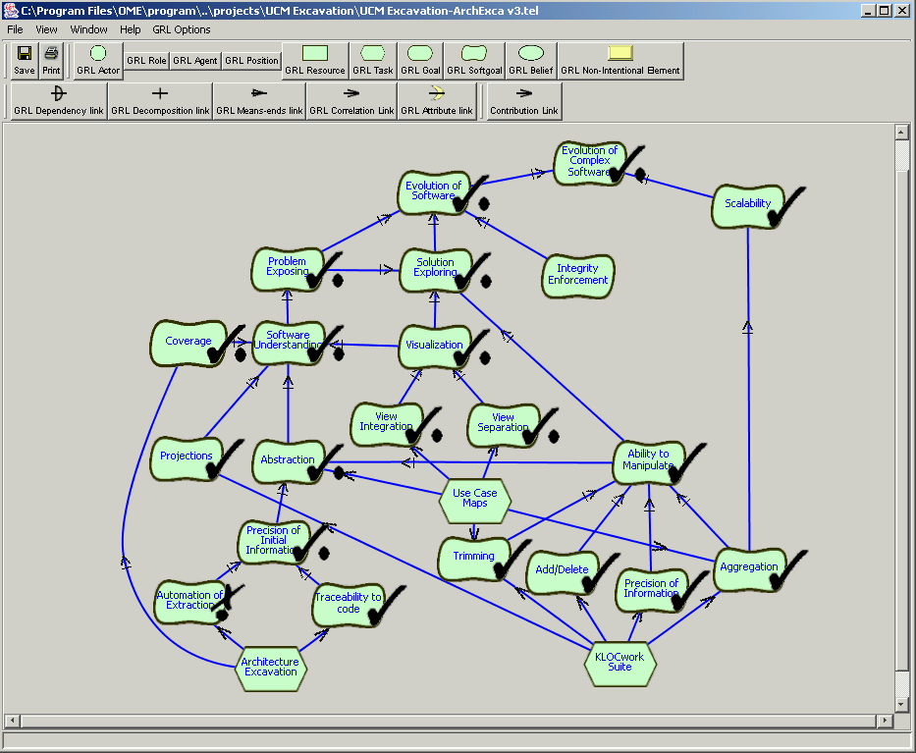
Outil disponible: OME 3 (ou utilisez PowerPoint!!!)

Slide 19
Aperçu de la notation UCM
Use Case Map
  Une notation graphique pour scénarios
  Décrit des relations causales entre responsabilités
  Les éléments d’un scénario peuvent être alloués (optionnellement) à des composants
Les UCM modèlent le « quoi »
  Scénarios pour exigences fonctionnelles
  Intégration et réutilisation de scénarios
  Guide l’architecture et la conception détaillée du comportement
Analyse de performance, détection de conflits
Notes:
Use Case Maps (UCMs) are a scenario-based software engineering technique that have a history of application to the description of object-oriented systems and reactive systems in various areas, including wireless, mobile, and agent domains.
UCMs are used as a visual notation for describing causal relationships between responsibilities of one or more use cases, optionally allocated to a structure of abstract components. UCMs are most useful at the early stages of software development and are applicable to use case capturing and elicitation, use case validation, as well as high-level architectural design and test case generation.
The combined, gray-box, view of behavior and structure and the flexible allocation of responsibilities to architectural structures bridge the gap between requirements and design. UCMs provide a behavioral framework for evaluating and making architectural decisions at a high level of design, optionally based on performance analysis of UCMs. Moreover, UCMs provide its users with dynamic (run-time) refinement capabilities for variations of scenarios and structure and allow incremental development and integration of complex scenarios.

Slide 20
Notation UCM de base
Exemple: Se rendre au travail
maison
transport
ascenseur
sécuriser
maison
prendre
ascenseur
navette
prêt à
quitter
X
X
au
bureau
X
Chemin
(du cercle au rectangle)
Responsabilité
Composant
(générique)
Notes:
[Am99]
The UCM notation is composed of path elements and components.
Imagine tracing a path through a system of objects to explain a causal sequence, leaving behind a visual signature. Use Case Maps capture such sequences.
The basic path notation addresses simple operators for causally linking responsibilities in sequences, as alternatives, and in parallel. Responsibilities represent generic processing.
Paths connect start points, responsibilities, and end points.
Start points may have preconditions attached, while responsibilities and end points can have post-conditions.
Components can be of different natures, allowing for a better and more appropriate description of some entities in a system.
A responsibility is said to be bound to a component when the cross is inside the component. In this case, the component is responsible to perform the action, task, or function represented by the responsibility.

Slide 21
Pourquoi la notation UCM?
  Comble l’écart conceptuel entre scénarios, exigences, et conception
    Relie comportement et structure de façon explicite et visuelle
    Offre un cadre comportemental pour prendre des décisions architecturale à un haut niveau d’abstraction
    Décrit le comportement de l’architecture une fois qu’elle est choisie
  Présente beaucoup d’information sous une forme compacte
  Les UCM intègrent plusieurs scénarios les uns aux autres
    Permet de raisonner sur d’éventuels conflits ou interactions indésirables entre scénarios
Notes:
“UML includes several implicit links between these two sets of diagrams (e.g., sequence and collaboration diagrams can use the entities defined in class diagrams). However, UML does not emphasize any first-class and compact way of describing large-scale units of behavior that emerge from the collective efforts of many system components (e.g., transactions spanning a network).” [Am99-2]
“There exists a large conceptual gap between use cases and their realization in terms of behavioral diagrams where the system’s internals are refined with sub-components. Reasoning about this gap and the big picture using the current UML diagrams is often puzzling since much mental effort is required to integrate many details from many diagrams of different styles.” [Am99-2]

Slide 22
Pourquoi la notation UCM?
  Offre la possibilité de modéliser des systèmes dynamiques complexes où les scénarios peuvent changer lors de l’exécution (notation avancée, pas vue dans ce cours)
    Services Web
    Systèmes répartis à base d’agents
  Relativement simple et intuitive
  Bon outil d’apprentissage pour des personnes non familières avec le domaine
  Un modèle UCM peut être transformé (p.ex. vers MSC, UML, tests, modèles de performance, etc.)

Slide 23
Notation UCM – Hiérarchies (avec stubs)
Exemple: Se rendre au travail
maison
transport
ascenseur
sécuriser
maison
prendre
ascenseur
sécuriser
maison
navette
prendre
ascenseur
prêt à
quitter
navette
X
X
au
bureau
X
reste
à la
maison
Souche dynamique
(avec politique de sélection)
Souche statique
Notes:
[Am99]
When maps become too complex to be represented as one single UCM, containers called stubs may be used. Stubs link to sub-maps called plug-ins.
Static stubs contain only one plug-in and enable hierarchical decomposition of complex maps.
Dynamic stubs may contain several plug-ins, whose selection can be determined at run-time according to a selection policy (often described with pre-conditions). It is also possible to select multiple plug-ins at once (sequentially or in parallel). At the moment, the composition requires to be detailed outside the UCM diagram although some formalism in the form of global Boolean variables is provided.
Stubs are similar in concept to commonality/variability.
Stubs are similar in concept to polymorphism although more broadly applicable (e.g. selection policy may select more than one plug-in).

Slide 24
Notation UCM – Enfichable simple
Exemple: Navette - Auto (enfichable)
transport
conduire auto
X
Notes:
Depending on the preconditions (i.e. preferences of the commuter), either the car plug-in or the bus plug-in will be selected (i.e. selection depends on the installed features).
The postconditions and results of responsibilities and plug-ins become preconditions for responsibilities or plug-ins further down the path. One can think of assertions being made along the path and being used further down the path.

Slide 25
Notation UCM – ET/OU
Exemple: Navette - Autobus (Enfichable)
personne
lire
Dilbert
X
transport
prendre 95
prendre 182
X
X
prendre 97
X
Fourche
ET
Fourche
OU
Joint
OU
Joint
ET
Notes:
[Am99]
An OR-join merges two (or more) overlapping paths while an OR-fork splits a path into two (or more) alternatives. Alternatives may be guarded by conditions represented as labels.
Concurrent and synchronized segments of routes are represented through the use of a vertical bar. An AND-join synchronizes two (or more) paths together while an AND-fork splits a path into two (or more) concurrent segments.
Note: the stub - plug-in map relationship is not purely hierarchical. The exemple shows the same “Transport” component on the plug-in map as is shown on the root map and, in addition, the “Person” component.

Slide 26
Notation UCM – Place d’attente / Minuterie
Exemple: Prendre ascenseur - Défaut (Enfichable)
ascenseur
demande
ascenseur
choisit
étage
X
X
arrivé
prend
l’escalier
X
ascenseur
arrive
Minuterie
(place d’attente spéciale)
Chemin d’expiration
Place d’attente
Notes:
[Am99]
Timer is a special waiting place triggered by the timely arrival of a specific event. It can also trigger a timeout path when this event does not arrive in time.
The exact behavior of a waiting place or timer has to be specified, e.g.
1) regular waiting place where both paths synchronize,
2) memory for collecting events from the triggering path,
3) signal where the path continues with a Yes assertion if there was a triggering event or with No assertion if there was no event,
4) delay (no separate timeout path),
5) timer (with timeout path)

Slide 27
Notation UCM - Enfichables et souches
Exemple: Sécuriser Maison - Défaut (Enfichable)
maison
alarme
Direction
barre porte
in
out1
X
out2
utilise autre
système d’alarme
reste
à la
maison
X
Quelques enfichables possibles pour une souche avec une entrée et deux sorties:
in
out1
in
out2
Possible mais pas intuitif
(à éviter):
out1
out1
in
in
in
privée
out2
privée
Notes:
This default plug-in implies that one always locks the door. The default plug-in for the alarm stub may be just a basic path without any responsibilities (does not do anything). If required, an alarm may be set by selecting a different plug-in.
use alternative alarm system: place bucket of water above door, spread poison ivy on floor, or put up string of cans
Path segments coming in and going out of stubs can be identified on a use case map. Although they are not required to be shown visually, their presence helps to achieve unambiguous bindings of plug-ins to stubs.
There may be any number of private end points as long as an end point is bound to an out path of the stub and the scenario terminates at this point.
UCMs do not have to be well-nested (e.g. there is an AND fork on the plug-in map (bottom middle) but an AND join does not have to follow the AND fork)

Slide 28
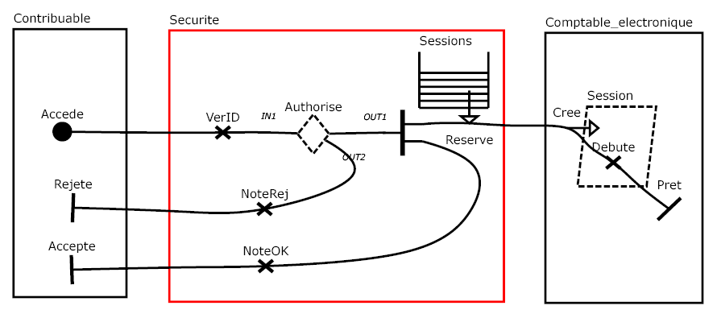
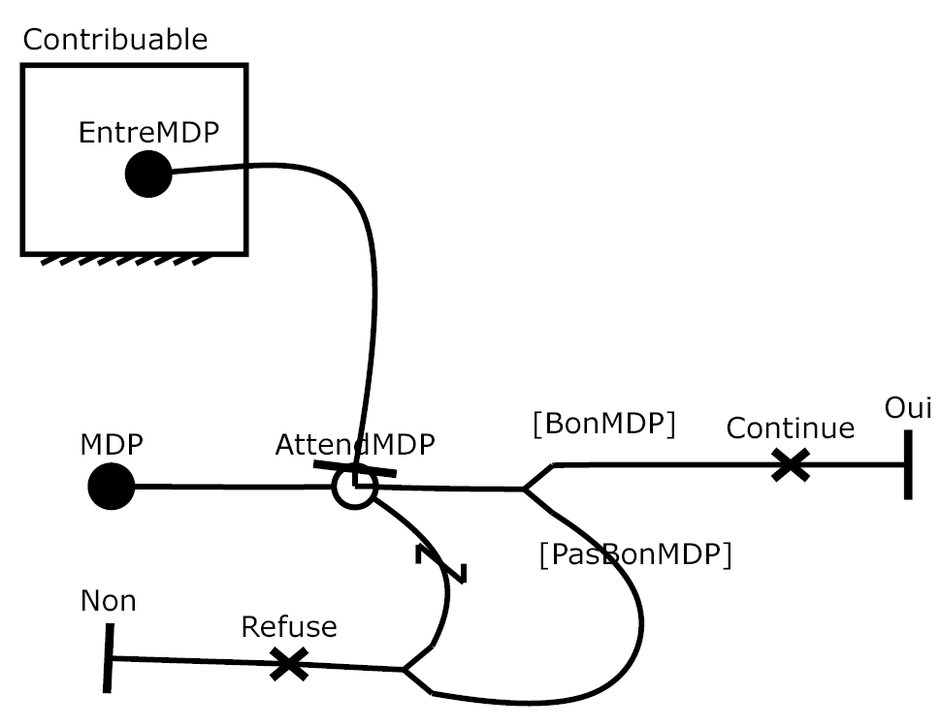
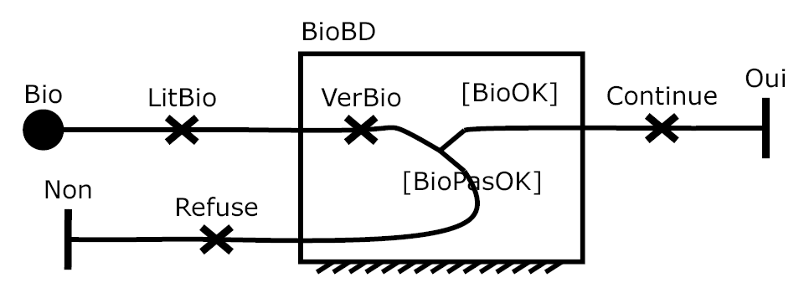
Exemple
récapitulatif
Réservoir
Point de
départ
Souche
Authentifie
Fourche-
ET
Case
Point
d'arrivée
Responsabilité
Composant
a) UCM racine
c) Enfichable Mot de Passe
Fourche-OU
Minuterie
b) Enfichable Biométrie
Joint-OU
Notes:
UCMs have four basic concepts: start points capture preconditions and triggering events, end points represent resulting events and post-conditions, responsibilities are locations where computation or actions are necessary, and components capture abstract entities and roles (software, hardware, human, etc.). Paths connect start points to end points and can link responsibilities in a causal way. Responsibilities may be bound to components where they can be performed.
Alternative and concurrent paths that span an entire system may easily be captured. Stubs and plug-ins enable the structuring and reuse of complex maps. Dynamic stubs may contain many plug-ins, whose selection is done at run time according to a selection policy.
Dynamic responsibilities (on UCM paths) and dynamic components capture object and role dynamics in a static way and UCM. This capability is useful to describe dynamic systems (e.g. based on agents) while avoiding to have a series of snapshots exposing the system structure at different points in time.

Slide 29
Relation GRL - UCM
Approche orientée but
  Se concentre sur le « pourquoi »
  Exigences fonctionnelles et non-fonctionnelles
Approche orientée scénario
  Se concentre sur le « quoi »
Les buts sont rendus opérationnels grâce aux tâches, elles-mêmes reliées à des scénarios UCM
  Permet de répondre aux questions sur le « comment »
Les buts GRL permettent de guider la sélection d’une architecture particulière pour les scénarios UCM.
Notes:
GRL supports the reasoning about scenarios by establishing correspondences between intentional GRL elements and non-intentional elements in scenario models of UCMs (hence describing the “how”). Modeling both goals and scenarios is complementary and may aid in identifying further goals and additional scenarios (and scenario steps) important to stakeholders, thus contributing to the completeness and accuracy of requirements.
In a development process, one would likely start with high-level goals that would be refined in terms of sub-goals and preliminary scenarios. As scenarios are refined, they can too impact the goal model. This would suggest an incremental and iterative process.

Slide 30
Utilisations typiques d’URN
Modélisation et documentation
  Exigences (utilisateur et système), explications
Analyse des objectifs d’entreprise
  Évaluations d’exigences et de solutions alternatives
  Découverte de compromis optimisant le degré de satisfaction de buts conflictuels
Analyse d’architectures
  Basée sur les exigences non-fonctionnelles et les contraintes de conception
  Analyse de performance
Génération de scénarios individuels
  Formation, documentation
  Détection de conflits
  Transformation vers MSC et cas de test
Rétro-ingénierie
  Vue dynamique abstraire du système existant

Slide 31
Où sont les limites du système?
MonSystème1
MonSystème2
CS
CS
NA
NA
Personne
IC
IC
S
S
CB
CB
PBA
PBA
Mêmes scénarios!
On peut allouer les responsibilités au système ou encore à son environnement (personnes ou machines).
Même chose pour les points de départ et d’arrivée.
Notions d’acteur à intégrer à la notation.

Slide 32
Évaluation qualitative de performance avec UCM (info seulement)
Caractéristiques
de périphérique
Processeurs, disques, DSP,
services externes…
Facteurs de vitesse
Caractéristiques
d’arrivée
Exponentielle, ou
Déterministe, ou
Uniforme, ou
Erlang, ou
Autre
Taille de population
Estampille
Contribuable
Sécurité
Comptable_E
Temps de
réponse requis
De T1 à T2
Nom
Temps réponse
Pourcentage
T1
T2
VerBio
Continue
Accède
Prêt
Rejette
Composants
Responsabilités allouées
Allocation à un processeur
Responsabilités
Modes d’accès données
Paramètres de demande
  Charge moyenne UCT
  Opérations moyennes
  sur autres
Fourches OU
Poids relatifs
(probabilités)
Traduction automatisée vers
Layered Queuing Networks (LQNs),
pour évaluations analytiques et simulations.

Slide 33
Résultats typiques en analyse de performances…
Statistiques générales: temps requis par le système…
Quantitées mesurables: demandes en services, nombre d’invocations bloquées et non-bloquées, délais en invocation ou en synchronization.
Temps de service, utilisation, débits: pour composantes ou activité/responsibilité, avec des intervalles de confiance et des variances (lorsqu’appropriées).
Informations: http://www.layeredqueues.org/

Slide 34
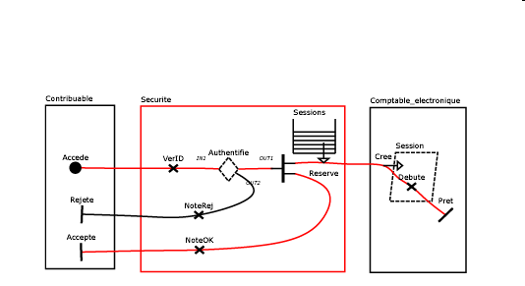
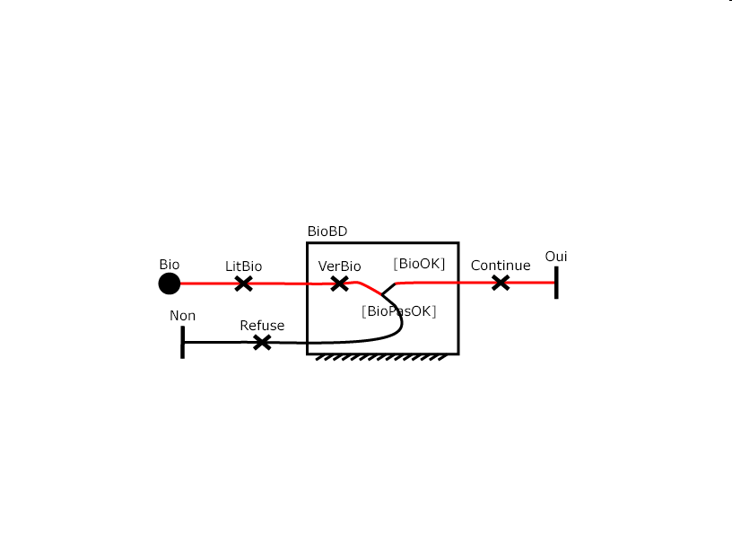
Définitions de scénarios et parcours d’UCM
  Extraction de scénarios individuels
  Conditions associées aux points de sélection
  Initialisation de variables Booléenne globales, et sélection des points de départ

Slide 35
Exemple
User
Elevator Control System
down
down
[not requested]
up
already on list
already on list
down
select
elevator
motor up
moving
select
elevator
door close
at floor
at floor
[on list]
[on list]
OnList
below
decide on
direction
motor down
above
[else]
stationary-
memory
[requested]
in
elevator
add to list
add to list
motor
stop
door
open
door
closing-delay
remove
from list
at requested
floor
Service Personnel
Arrival Sensor
switch on
approaching
floor

Slide 36
Exemple
User
Elevator Control System
down
[not requested]
[not requested]
up
[not requested]
already on list
switch on
moving
moving
moving
motor up
moving
select
elevator
motor up
above
door close
at floor
door close
[on list]
app. floor
decide on
direction
below
decide on
direction
motor down
app. floor
above
above
[else]
[off]
app. floor
[else]
exit
stationary-
memory
switch off
stationary-
memory
stationary-
memory
[requested]
[requested]
in
elevator
in
elevator
add to list
!OnList
add to list
motor
stop
motor
stop
Up
!Requested
door
open
door
open
!Requested
door
closing-delay
door
closing-delay
remove
from list
Requested
remove
from list
at requested
floor
at requested
floor
!Off
Off
Service Personnel
Arrival Sensor
switch on
switch on
approaching
floor
approaching
floor
approaching
floor
approaching
floor
switch off

Slide 37
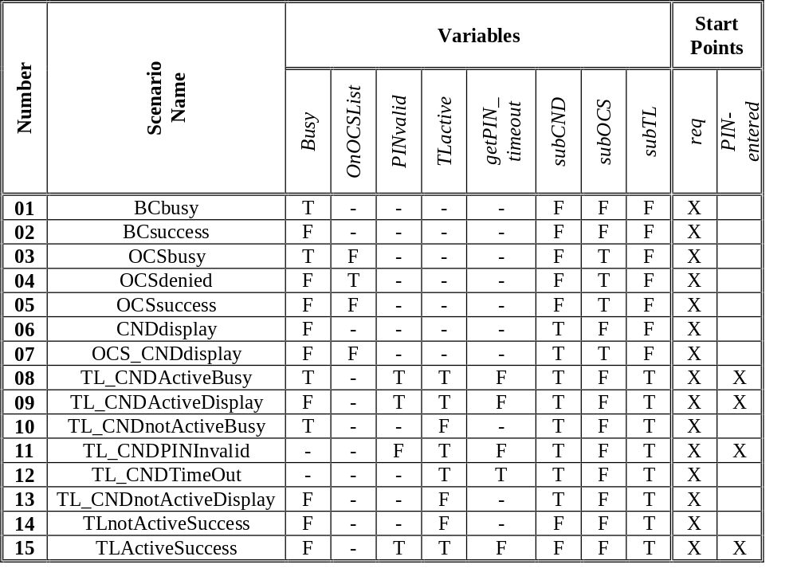
Définitions de sénarios (d’un autre UCM)

Slide 38
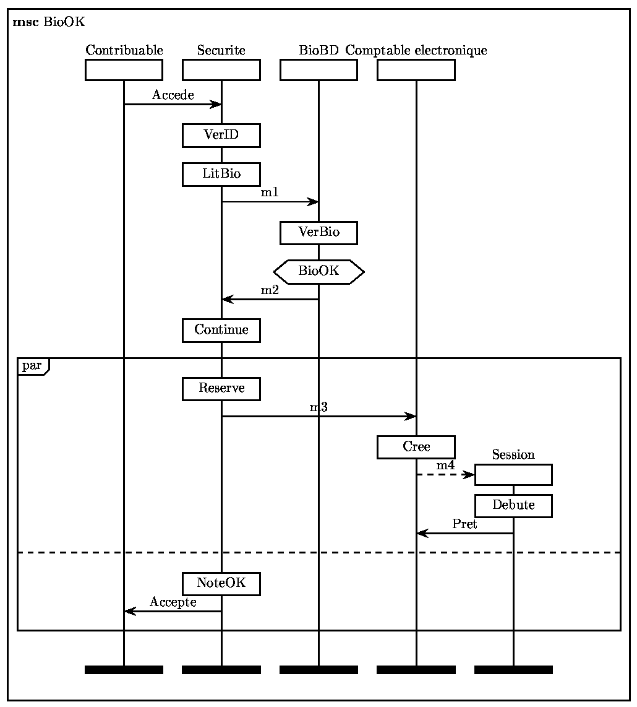
D’exigences UCM vers des modèles de conception plus détaillés
Préalables:
  Modèle de données pour chemins
  Définitions de scénarios
  Mécanisme de parcours de chemins
  Règles de transformation (MSC, UML, TTCN, LQN, LOTOS...)
Notes:
Use Case Maps are used in Stage 1, and to bridge the conceptual gap into Stage 2 descriptions. In Stage 1 documents, UCM scenarios may not be bound to any particular components for execution. The organization and architecture of components, which can be influenced by the non-functional requirements and goals of the GRL model, can be introduced into the map when moving towards Stage 2 documents. One of the strengths of UCMs at this level is their ability to show a number of scenarios together, and to reason about architecture and behaviour over a set of scenarios.
Once appropriate architectural decisions are taken, UCMs can be used to guide the generation of MSCs to complete Stage 2 descriptions. UCMs support scenario definitions used to describe individual scenarios by providing initial values to a set of global boolean variables. These variables represent the UCM path data model. They are used in selection points (forks, selection policies, timers, etc.) and can be modified by responsibilities. Z.152 currently identify over 30 requirements for a path traversal mechanism based on UCMs and the path data model, but no specific algorithm is provided (many may be used). Such a mechanism can be used for visualisation and animation, or for transforming UCMs into various trace representations such as MSCs or TTCN test cases. In turn, MSCs can be used for the synthesis and the validation of component-based behavioral models in SDL or similar languages.

Slide 39
Exemple de modèle GRL (service sans fil)
Low
Cost
High
Performance
High
Evolveability
Less need for
new hardware
Minimum
Changes to
Infrastructure
Maximum
Hardware
Utilisation
High
Throughput
Impact is vendor-specific
Determine
SDF Location
Minimum
Message
Exchange
Minimum
MobSC Load
SDF in SCP
SDF in SN
Service
in MobSC
Service
in SCP

Slide 40
Trois solutions alternatives
(a) Service dans MobSC
(b) Service dans MobSC, SDF dans SN
(c) Service et SDF dans SCP

Slide 41
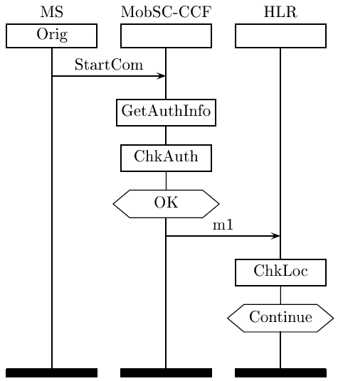
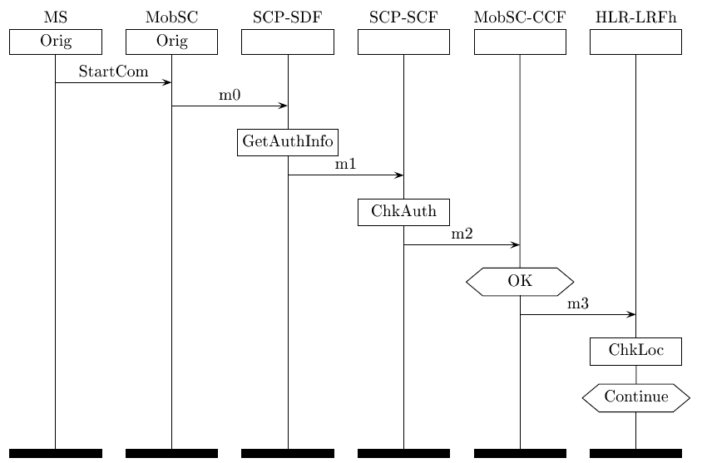
Deux MSC résultats
(outil: http://ucmexporter.sourceforge.net/)
Service dans MobSC (option a)
Service et SDF dans SCP (option c)

Slide 42
Points importants – Définitions de scénarios
  Améliorent la compréhension de (longs) scénarios
  Le modèle de donnée pour chemins UCM n’est pas un modèle de donnée du domaine d’application
  Base pour fonctionnalités avancées utilisant le mécanisme de parcours des UCM
    mise en évidence
    génération de MSC, LQN, UML, TTCN…
  L’automatisation de ce processus rapporte beaucoup de bénéfices par rapport à l’effort investi

Slide 43
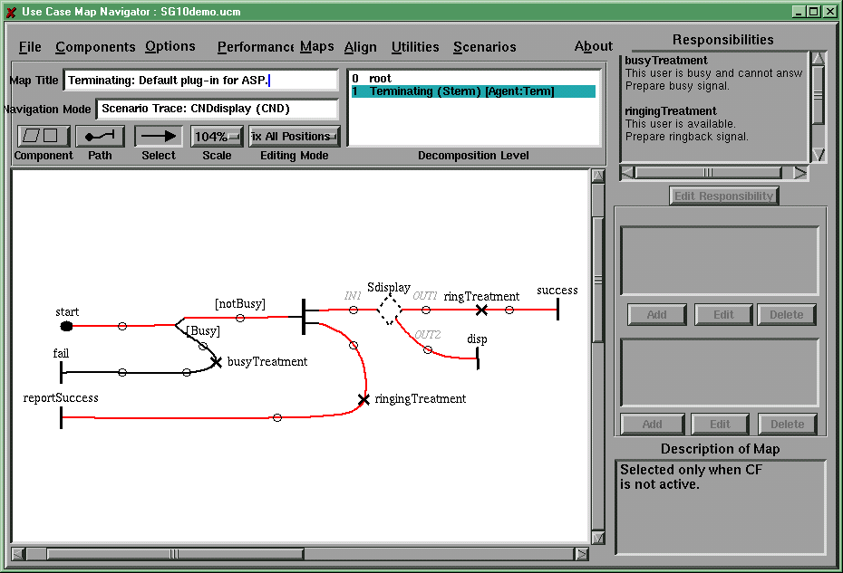
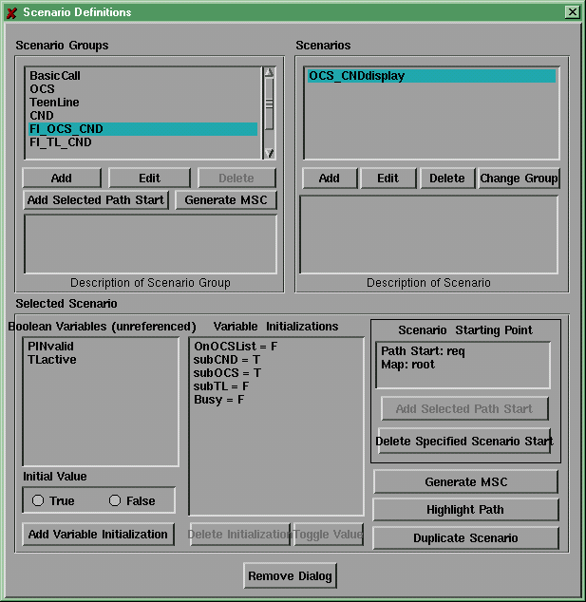
Outil disponible: UCMNav 2.1 (au lab 0110)

Slide 44
URN — Pièce manquante du casse-tête?
Données
ASN.1
Exigences informelles, scénarios d'usage textuels
URN-NFR / GRL
Buts, exigences non-fonctionnelles, altern., raisonnements
Diagrammes structurels
SDL, eODL (UIT), ou diagrammes de classes, d'objets, de composantes, déploiement (UML)
?
Les UCM représentent visuellement les scénarios d'usage en terme de relations causales entre responsabilités
?
Diagrammes d’activités et de scénarios (use case) UML
URN-FR / UCM
Superpose visuellement le comportement système sur une structure de composantes abstraites. Remplace les diagrammes de scénarios (use cases) et d'activités d'UML
Les UCM sont reliés aux opérations (tâches) des modèles GRL
Les UCM combinent visuellement comportement et structure au niveau système
Les UCM offrent un cadre de travail pour prendre des décisions de haut niveau et pour guider la description de modèles plus détaillés
Diagrammes comportementaux
MSC/SDL (UIT),
ou diag. de collabo.,
de séq., d'états (UML)
Langage de test et d'analyse de performance
TTCN (UIT), LQN
Notes:
GRL and UCM represent essential pieces of the OMG/SG17 language puzzle. Some of the key points are:
Goal-based (e.g. GRL) and scenario-based (e.g. UCMs) notations complement each other.
GRL and UCMs, as part of the User Requirements Notation (URN), propose to fill a void in methodologies based on ITU-T languages
UCMs offer more capabilities than UML use case diagrams and activity diagrams for requirements-level descriptions and analysis
Compared to other scenario notations, UCMs are graphical, do not require components with interactions/messages, and support dynamic behavior and structures well
URN fits well into scenario-based software development methodologies
GRL provides the decision making framework for software engineering activities, and supports the documentation of decisions
UCMs become the focal point for early activities in software development, bringing together stakeholders with expertise in many different areas
UCMs provide a good basis for design-time feature interaction detection and for model construction (TTCN tests, performance/LQN, MSC / Sequence Diagrams, LOTOS, and others).
Data types in ASN.1 can be used at all steps, although no particular binding to URN exists.
Why yet another notation?
Sometimes we cannot commit to data types because we do not know enough about the messages that will be required
Sometimes we cannot commit to messages and component behaviour because we are not sure about what entities will be involved in our system
Sometimes we cannot even commit to particular functionalities because stakeholders have conflicting goals that remain unresolved
This is where URN can help!

Slide 45
Points importants – Casse-tête URN
  Des notations basées sur les buts (GRL) et sur les scénarios (UCM) se complètent bien
  URN permet de combler un vide notationnel chez UML et les langages de l’UIT
  Les UCM offrent plusieurs avantages par rapport aux diagrammes d’activités et de scénarios UML
  GRL offre un cadre descriptif et décisionnel pour plusieurs activités en génie logiciel
  URN permet à plusieurs partie prenantes de partager un même modèle et de le relier à d’autres types de modèles
  Les UCM offre un bon cadre analytique (conflits, couverture, performance) et permet la génération de modèles plus détaillés
  UCM et GRL peuvent être utilisés de façons itérative et indépendante

Slide 46
Conclusions
URN
  Permet aux gens de découvrir et de spécifier des exigences pour un système nouveau ou existant, et d’analyser ces exigences.
  Combine buts et scénarios
  Est utilisable dans des milieux industriels et de normalisation
  Fait le pont entre des concepts informels et formels, et entre des modèles d’exigences et de conception
  Grands bénéfice pour peu d’investissement, même lorsque utilisé de façon informelle
GRL
  Pour exigences provisoires, incomplètes, floues, non-fonctionnelles
  Buts, objectifs, raisonnements, et décisions qui façonnent le système
UCM
  Pour exigences fonctionnelles et opérationnelles
  Possibilité d’analyse et de transformation
  Alternatives architecturales et systèmes dynamiques

Slide 47

Softgoal
Actor
Satisficed
Weakly Satisficed
Belief
Actor
Boundary
Undecided
AND
Weakly Denied
Goal
Denied
Resource
Conflict
Task
OR
(a) GRL Elements
(b) GRL Satisfaction Levels
(c) Link Composition
Contribution
?
Correlation
Break
Hurt
Some-
Unknown
Means-end
Dependency
Make
Help
Some+
Equal
Decomposition
(d) GRL Links
(e) GRL Contributions Types

Slide 48
Start
Point
Path
End
Point
OR-Fork
& Guarding
Conditions
…
…
[C1]
OR-Join
…
…
…
…
…
[C2]
…
Responsibility
…
…
[C3]
…
…
Direction Arrow
…
…
…
…
Timestamp Point
AND-Fork
AND-Join
…
…
Failure Point
…
…
…
…
…
…
…
…
Shared Responsibility
(a) UCM Path Elements
(b) UCM Forks and Joins
…
IN1
…
OUT1
Static Stub &
Segments ID
(c) UCM (Generic) Component
…
…
IN1
OUT1
Dynamic Stub
Waiting
Path
Waiting
Path
Timeout Path
Waiting Place
Timer
S{IN1}
E{OUT1}
Plug-in Map
Continuation
Path
Continuation
Path
(d) UCM Stubs and Plug-ins
Trigger
Path (asynchronous)
Timer
Release
(synchronous)
(e) UCM Waiting Places and Timers

